Slide 1
Kuukausiraportti
Kulttuuripalvelut
Helmikuu 2025

Slide 2
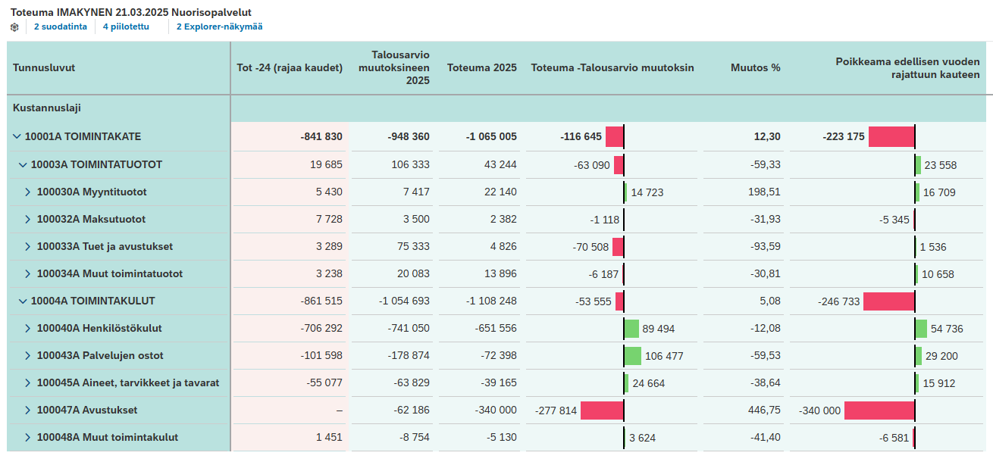
Talous

Slide 3
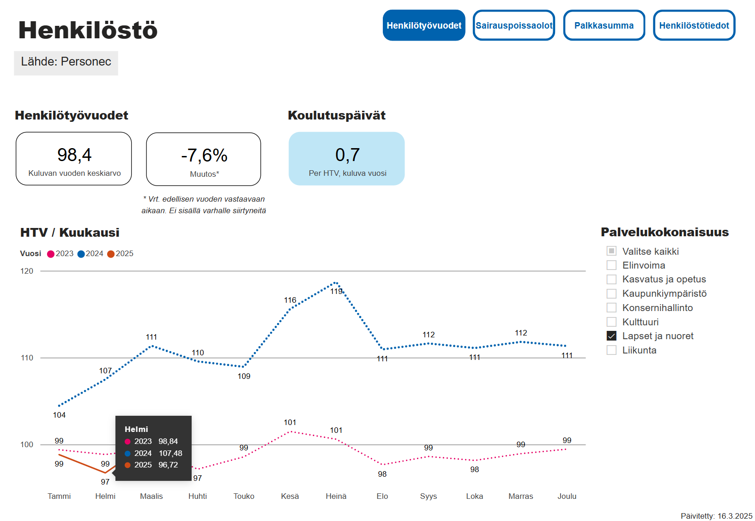

Slide 4
Kysymykset

